Slide 1

Aspectos quirúrgicos en cirugía oncológica mayor tras quimioinmuoterapia neoadyuvante en cáncer de pulmón de células no pequeñas
M. Rusca Giménez; J. Gómez Tabales; D.F. Tavera Arce; J. Illana Wolf; C. López García; F.C. Roca Fernández; A.M. Fernández González; D. Espinosa Jiménez
Hospital Universitario Puerta del Mar, Cádiz

Slide 2

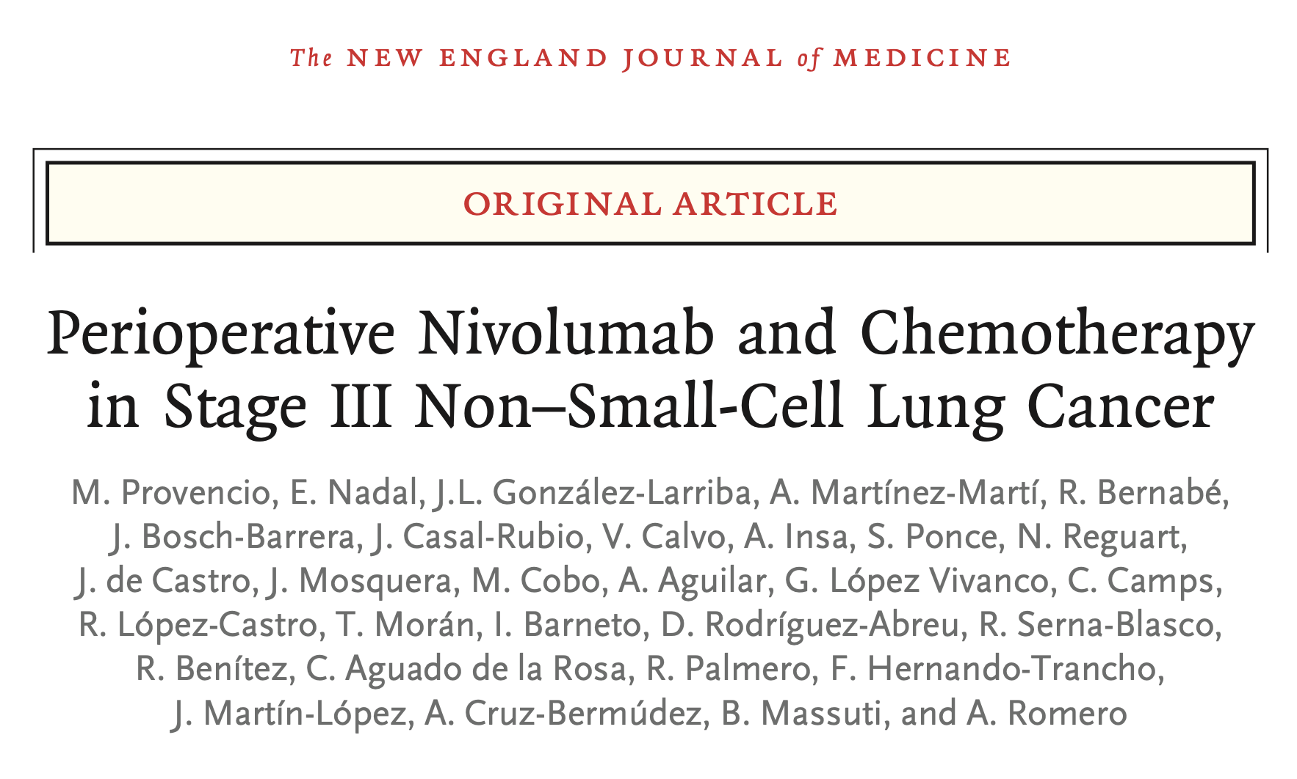

Introducción
Contexto:
  Cáncer de pulmón = principal causa de muerte por cáncer a nivel mundial
  CPCNP = 85% ---> 20% estadio III
  Cirugía = tratamiento estándar para estadios tempranos y seleccionados CPCNP
  Estudio NADIM II y CheckMate 816
  Tratamiento neoadyuvante: 3 ciclos de QT = platino + nivolumab
  57 = grupo experimental
    RPC 37%
    SG 24 meses 85%
    Complicaciones grado 3-4 = 19%
  29 = grupo control
    RPC 37%
    SG 24 meses 85%
    Complicaciones grado 3-4 = 10%
Bray F, Laversanne M, Sung H, Ferlay J, Siegel RL, Soerjomataram I, et al. Global cancer statistics 2022: GLOBOCAN estimates of incidence and mortality worldwide for 36 cancers in 185 countries. CA Cancer J Clin. 2024 May;74(3):229–63.

Slide 3
Objetivo del estudio
  ¿La inmunoterapia produce más inflamación y fibrosis
  y, por tanto, dificulta la cirugía?
  Evaluar la seguridad y complejidad quirúrgica tras
  quimioinmunoteraia neoadyuvante con nivolumab
Romero Román A, Campo-Cañaveral De La Cruz JL, Maciá I, Escobar Campuzano I, Figueroa Almánzar S, Delgado Roel M, et al. Outcomes of surgical resection after neoadjuvant chemoimmunotherapy in locally advanced stage IIIA non-small-cell lung cancer. European Journal of Cardio-thoracic Surgery. 2021 Jul 1;60(1):81–8.

Slide 4

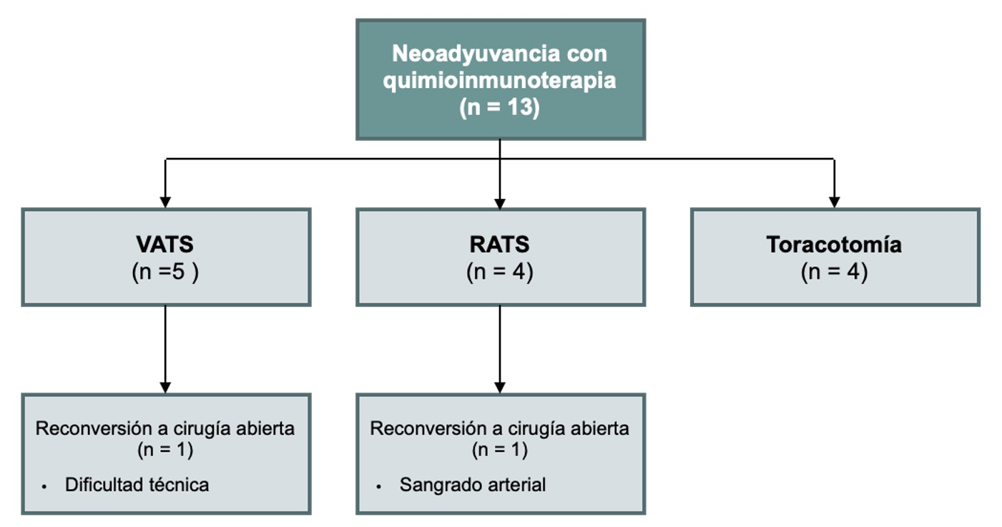
Metodología
Diseño del estudio:
  Estudio retrospectivo observacional: N = 13
  Tratamiento neoadyuvante: 3 ciclos de QIT = platinos + paclitaxel / pemetrex + nivolumab
Criterios de selección:
  Pacientes con CPCNP en estadio IIB-IIIA
  PD-L1 ≥1%
  Enfermedad resecable
Variables analizadas:
  Complejidad quirúrgica
  Tasa de complicaciones
  Días drenaje + estancia hospitalaria
  Respuesta patológica

Slide 5
Resultados
  Resección R0 en el 100% de los pacientes
  Respuesta patológica completa (RPC) en el 69% de los casos
  Abordajes quirúrgicos: 5 VATS, 4 RATS, 4 toracotomías
  Conversión a cirugía abierta en 2 casos (22.2%)
  Complicaciones postoperatorias: 1 caso de grado III (dehiscencia bronquial)
  61.5% de las cirugías fueron clasificadas como complejas
10 (76,9%)
3 (23,1%)
Edad media = 65 años
Tabaquismo
  - Fumadores activos = 5 (38,5%)
  - Exfumadores = 7 (53,8%)
Histología
  - Adenocarcinoma = 10 (76,9%)
  - Ca. Epidermoide = 3 (23,1%)

Slide 6
Discusión
Complejidad quirúrgica:
  La QIT induce fibrosis y adherencias = aumento dificultad técnica
  Tasa de resección completa (R0) alta
Seguridad perioperatoria:
  Baja incidencia de complicaciones graves
  Estancia hospitalaria corta = mediana 3 días
Abordajes mínimamente invasivos:
  Factibles en pacientes seleccionados
  Riesgo de conversión a cirugía abierta

Slide 7
Discusión
Conclusiones
Hallazgos principales:
  La cirugía tras QIT neoayuvante es segura y viable, con altas tasas de R0 y RPC
  La complejidad quirúrgica aumenta debido a la fibrosis, pero es manejable con equipos experimentados.
Implicaciones clínicas:
  Importancia del manejo multidisciplinar y la planificación quirúrgica
Limitaciones:
  Tamaño reducido de la muestra y diseño monocéntrico

